Slide 1
TRƯỜNG TIỂU HỌC ĐOÀN KHUÊ
TOÁN 4
a
q

Slide 2
KHỞI ĐỘNG

Slide 3
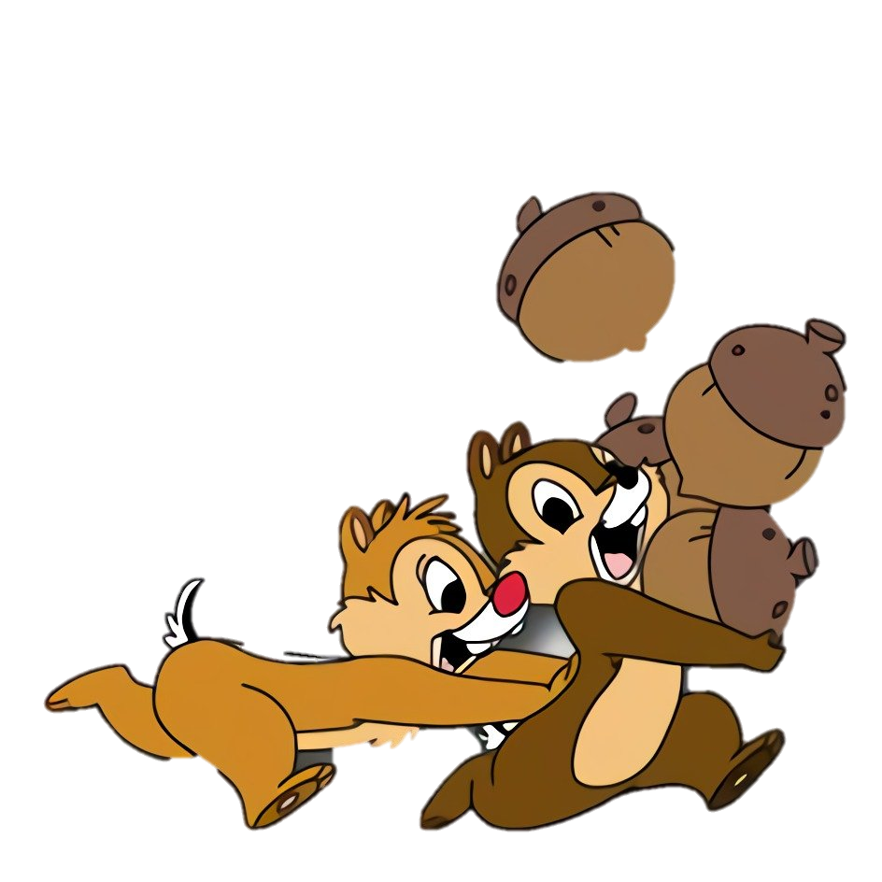
THỢ SĂN HẠT DẺ

Slide 4
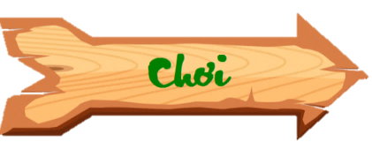
Chú Sóc nâu đang cố gắng nhặt những hạt dẻ để mang về tổ. Các em hãy giúp đỡ chú Sóc bằng cách trả lời đúng các câu hỏi nhé.

Slide 5
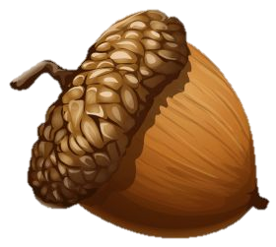
Mẹ năm nay 40 tuổi. Hỏi mẹ sinh năm bao nhiêu? Sinh vào thế kỷ nào?
A
B
Mẹ sinh năm 1980,
thế kỉ XIX
Mẹ sinh năm 1982,
thế kỉ XX

Slide 6
Sai mất rồi!!!

Slide 7
Đúng rồi!
+1

Slide 8
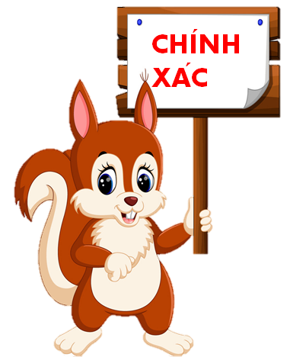
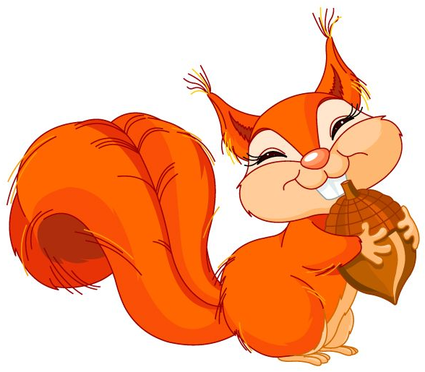
Quang Trung đại phá quân Thanh vào năm 1789. Năm đó thuộc thế kỉ nào?
A: XVIII
B: XVI
C: XV
D: XVII

Slide 9
1 phút bằng bao nhiêu giây?
A: 24
B: 3 600
C: 12
D: 60

Slide 10
Toán
Luyện tập

Slide 11
YÊU CẦU CẦN ĐẠT
Nêu được số ngày trong tháng, trong năm.
Thực hành đổi các đơn vị đo thời gian, xem đồng hồ, giải toán.
Năng lực tư duy toán học, tự học, tự chủ
Rèn tính cẩn thận, nghiêm túc, tích cực trong học tập.

Slide 12
KHÁM PHÁ

Slide 13
* Bài 1.
Làm miệng
a. Kể tên những tháng có: 30 ngày, 31 ngày, 28 (hoặc) 29 ngày.
Nêu cách tìm các tháng có 30, 31 ngày.
- Tháng có 30 ngày :
tháng 4, 6, 9, 11.
- Tháng có 31 ngày :
tháng 1, 3, 5, 7, 8, 10, 12.
- Tháng có 28 (hoặc 29) ngày :
tháng 2.
b. Cho biết năm nhuận là năm tháng 2 có 29 ngày. Các năm không nhuận thì tháng 2 chỉ có 28 ngày.
Năm 2022 có phải năm nhuận không? Vì sao con biết?
- Năm nhuận có:
366 ngày.
- Năm không nhuận có:
365 ngày.

Slide 14
Chữa miệng
Làm sách
Bài 2. Viết số thích hợp vào chỗ chấm:
3 ngày = …… giờ
4 giờ = …… phút
8 phút = ….. giây
ngày = ….. giờ
giờ = ….. phút phút = ….. giây
72
8
240
15
480
30
3 giờ 10 phút = …… phút 2 phút 5 giây = ….. giây 4 phút 20 giây = …… giây
190
125
260
Nêu cách đổi
3 ngày ra giờ.
Vì 1 ngày = 24 giờ
Nên 3 ngày = 24 x 3 = 72 giờ

Slide 15
Chữa miệng
Làm sách
Bài 2. Viết số thích hợp vào chỗ chấm:
3 ngày = …… giờ
4 giờ = …… phút
8 phút = ….. giây
ngày = ….. giờ
giờ = ….. phút phút = ….. giây
72
8
240
15
480
30
3 giờ 10 phút = …… phút 2 phút 5 giây = ….. giây 4 phút 20 giây = …… giây
190
125
260
Vì sao con biết giờ = 15 phút
Vì 1 giờ = 60 phút
giờ = 60 : 4 = 15 phút

Slide 16
Chữa miệng
Làm sách
Bài 2. Viết số thích hợp vào chỗ chấm:
3 ngày = …… giờ
4 giờ = …… phút
8 phút = ….. giây
ngày = ….. giờ
giờ = ….. phút phút = ….. giây
72
8
240
15
480
30
3 giờ 10 phút = …… phút 2 phút 5 giây = ….. giây 4 phút 20 giây = …… giây
190
125
260
Vì 1 phút = 60 giây
Nên 2 phút 5 giây = 60 giây x 2 + 5 giây
= 120 giây + 5 giây
= 125 giây
Hãy giải thích cách làm:
2 phút 5 giây = 125 giây.

Slide 17
Muốn đổi đúng các đơn vị đo thời gian, ta làm thế nào?
Ta cần xác định đúng mối quan hệ giữa các đơn vị đo thời gian và áp dụng dạng toán gấp lên một số lần hoặc tìm một phần mấy của một số để tính toán chính xác.

Slide 18
Bài 4:Trong cuộc thi chạy 60m, Nam chạy hết phút, Bình chạy hết phút. Hỏi ai chạy nhanh hơn và nhanh hơn mấy giây?
Đề bài cho biết gì? Hỏi gì?
Nêu hướng giải của bài toán.
Muốn biết bạn nào chạy nhanh hơn, ta phải làm gì?.
Gợi ý cách giải:
+ Đổi thời gian ra giây
+ So sánh (chạy nhiều thời gian hơn -> chậm hơn)
+ Tính thời gian chạy nhanh hơn
Đổi thời gian chạy của hai bạn ra đơn vị giây rồi so sánh

Slide 19
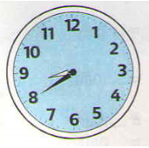
Bài 5: Khoanh vào chữ đặt trước câu trả lời đúng:
Làm sách
Chữa miệng
a) Đồng hồ chỉ:
A. 9 giờ 8 phút
B. 8 giờ 40 phút
C. 8 giờ 45 phút
D. 9 giờ 40 phút
b) 5 kg 8g = ?
A. 58g
B. 508g
C. 5008g
D. 580g

Slide 20
Bài 5: Khoanh vào chữ đặt trước câu trả lời đúng:
Chữa miệng
a) Đồng hồ chỉ:
A. 9 giờ 8 phút
B. 8 giờ 40 phút
C. 8 giờ 45 phút
D. 9 giờ 40 phút
Nêu cách gọi khác của 8 giờ 40 phút?
B. 8 giờ 40 phút
9 giờ kém 20phút
Nếu thời gian đang là buổi tối thì đồng chỉ như trên gọi là mấy giờ?
Khi xem giờ cần lưu ý vị trí của kim để đọc giờ chính xác
20 giờ 40 phút.

Slide 21
Bài 5: Khoanh vào chữ đặt trước câu trả lời đúng:
Chữa miệng
b) 5 kg 8g = ?
A. 58g
B. 508g
C. 5008g
D. 580g
Tại sao chọn đáp án C.
C. 5008g
5 kg 8 g = 5008 g
Vì: 5 kg= 5000g + 8 g = 5008 g
Lưu ý mối quan hệ giữa các đơn vị đo khối lượng để thực hiện đổi chính xác

Slide 22
VẬN DỤNG

Slide 23
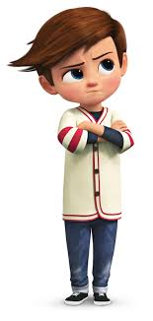
Câu 1
Em sinh năm nào? Năm đó ở thế kỉ thứ bao nhiêu?

Slide 24
Câu 2
1,Em tưởng tượng đất nước mình vào năm 2042 sẽ thế nào?
2,Năm đó em bao nhiêu tuổi? Em nghĩ mình sẽ làm nghề gì khi đó?

Slide 25
Hãy ghi nhớ và tính chính xác các
mốc thời gian quan trọng.
Cần sử dụng thời gian hiệu quả.

Slide 26
Dặn dò
Ôn lại kiến thức về đơn vị đo thời gian
Hoàn thành bài tập 4 vào vở ô li
Chuẩn bị bài sau: Tìm số trung bình cộng

